Slide 1
РУХИ ЗЕМНОЇ КОРИ
6 клас. Географія
Вчитель Хильківської ЗОШ I-II ступенів Дятлов С.О.

Slide 2
Очікувані результати:
поглибити та систематизувати знання про рухи літосферних плит та їхні наслідки;
аналізувати причини та наслідки рухів літосферних плит;
за картою називати райони взаємодії літосферних плит.

Slide 3
Прийом «Географічний диктант»
Учені вважають, що колись на Землі був єдиний материк... (Пангея).
Земна кора материків складється з трьох шарів:... (осадового,
гранітного, базальтового).
З глибиною температура гірських порід... (підвищується).
Еру сучасного життя називають... (Кайнозойською).
Астеносфера є частиною... (мантії).
Джерелом енергії, що рухає літосферні плити, є... (внутрішнє тепло Землі).

Slide 4
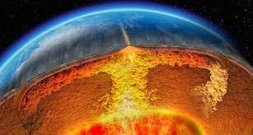
Тектоніка — наука, що вивчає
особливості будови земної кори та рухи
літосферних плит.

Slide 6
Прийом «Шпаргалка»
Завдання. Працюючи зі схемами атласу та відповідним текстом підручника, зробіть «шпаргалку»,
що характеризує види руху літосферних плит. (Фактично, діти створюють лист опорних сигналів (ЛОС), але,
називаючи його «шпаргалкою» та дозволивши використовувати його під час відповіді, вчитель створює
більш близьку за духом для школярів психологічну атмосферу для роботи.)

Slide 7
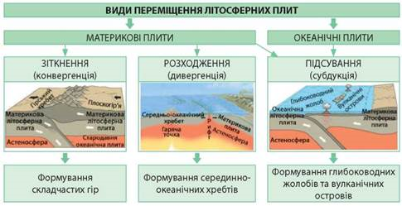

Slide 8
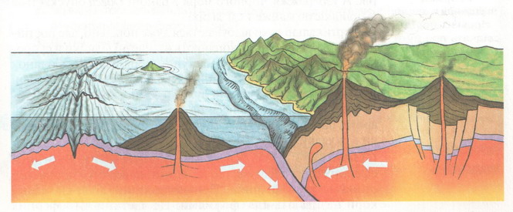
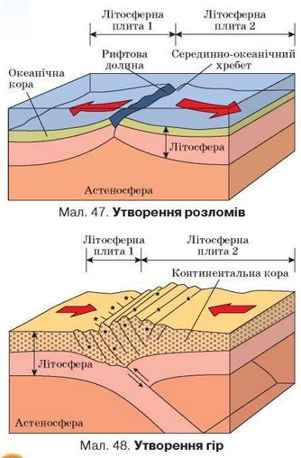
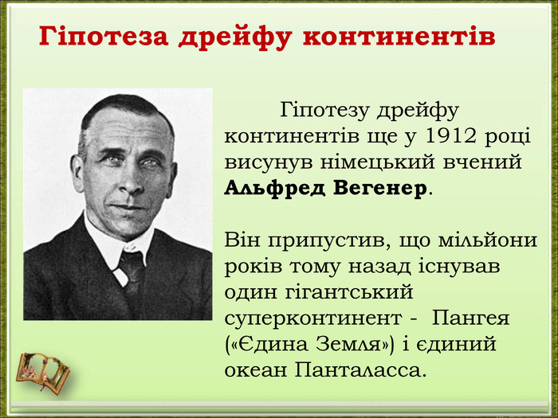

Slide 9
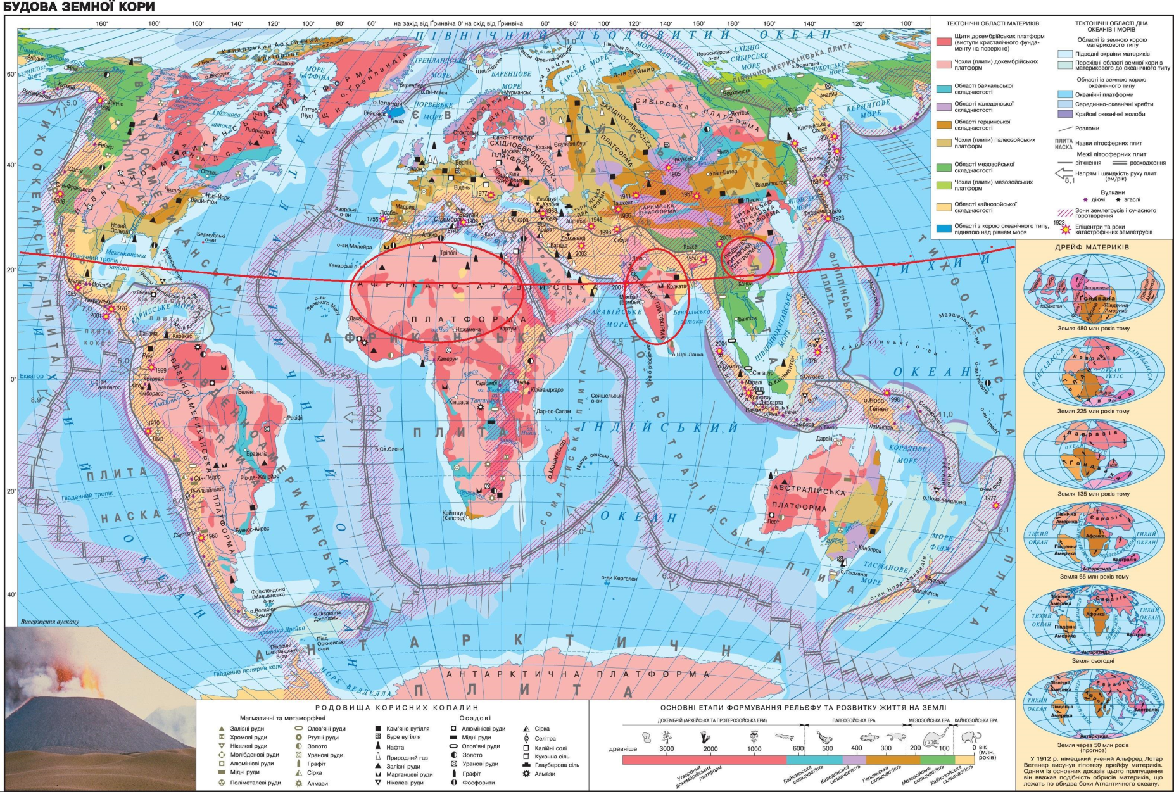
Платформи — великі, відносно стійкі та вирівняні ділянки земної кори.
Платформи складають основу літосферних плит.

Slide 10
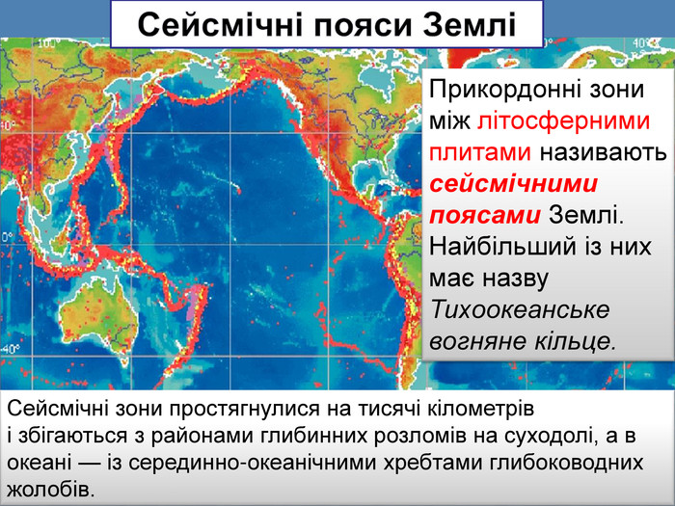
Пояси складчастості (сейсмічні пояси) — рухомі ділянки земної кори, які
розташовані на межі літосферних плит. Це найбільш неспокійні ділянки
нашої планети — у їхніх межах відбуваються процеси активного
вулканізму, землетруси.

Slide 11
Прийом «Картографічний практикум»
1) За картою «Будова земної кори» установіть,
де на Землі відбуваються:
- зустрічні рухи літосферних плит, що приводять
до утворення велетенських складок;
- розходження літосферних плит, що приводить
до утворення серединно-океанічних хребтів;
- занурення океанічної плити під материковою.
2) Позначте ці місця відповідними умовними
позначеннями.
3) Підпишіть назви найбільших літосферних
плит (Практична робота № 4).

Slide 12
Заключне слово вчителя
До внутрішніх процесів Землі належать рухи
літосферних плит, землетруси, вулканізм. Головна
причина рухів земної кори — переміщення речовини
мантії, зумовлене внутрішньою енергією планети.
Знання про горизонтальні та вертикальні рухи земної
Кори допомагають зрозуміти та спрогнозувати
подальший розвиток нашої планети, виявити зони
землетрусів та вулканізму.

